Slide 1
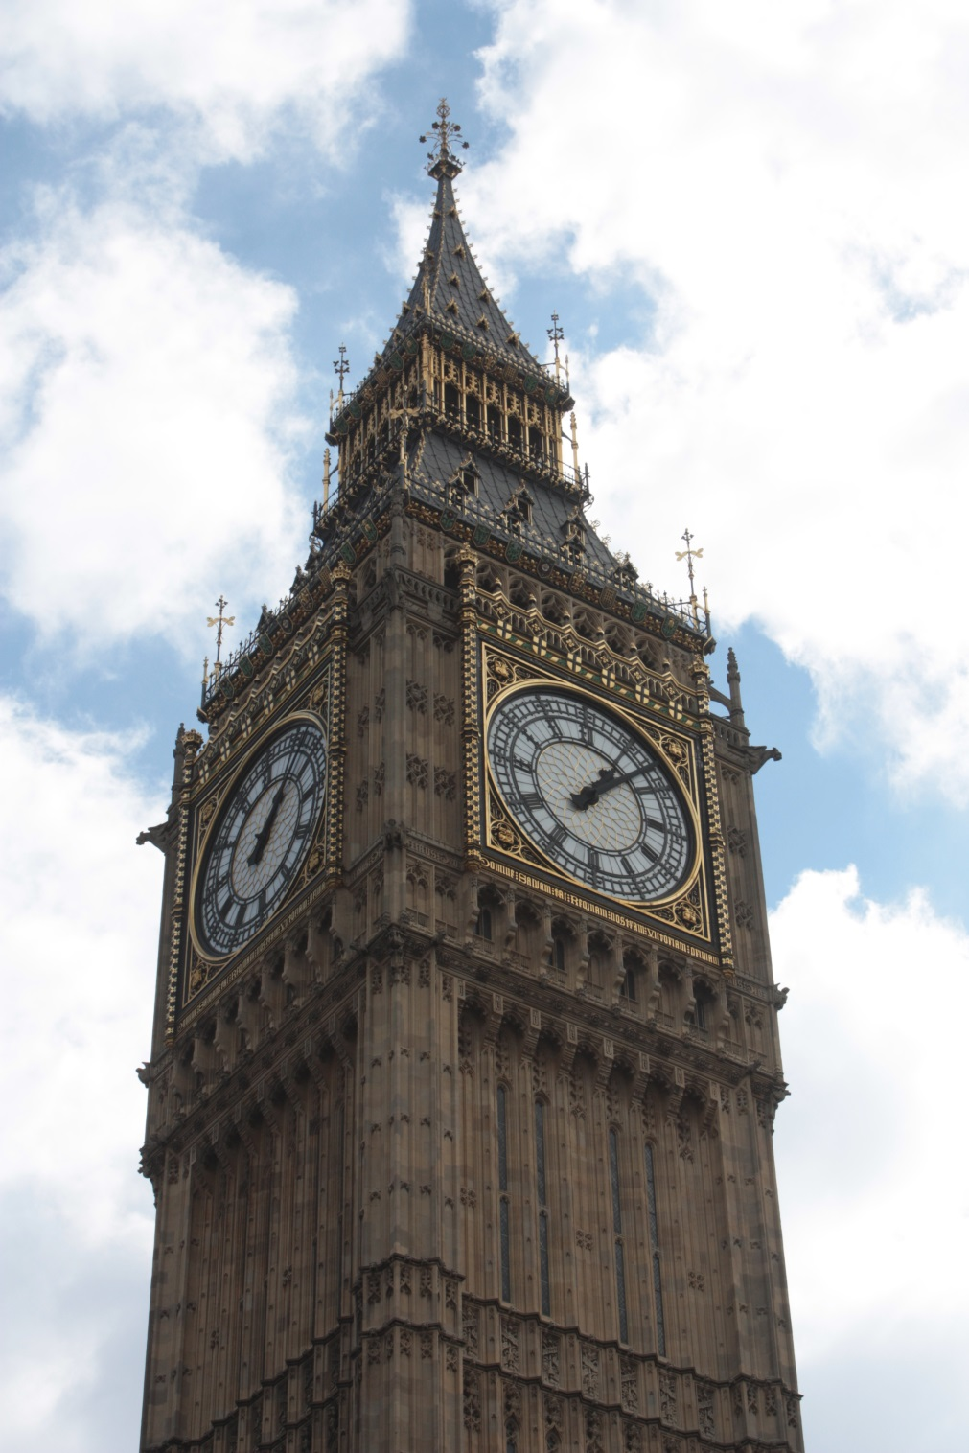
МБОУ СОШ №9 Внеурочная деятельность «Клуб Знатоков Британии» Учитель Белова Н.В.
A different language is a different vision of life

Slide 2
Цель cовершенствование языковых навыков и создание условий для интеллектуального развития ребенка посредством заочного путешествия по стране.
«We travel not to escape life, but for life not to escape us.»
Anonymous

Slide 3
Задачи
Познавательный аспект - познакомить детей c географическими особенностями, достопримечательностями и культурой Великобритании.
Развивающий аспект - развивать мотивацию к дальнейшему овладению английским языком и культурой, формировать у детей готовность к общению на иностранном языке; продолжить развитие навыка работы учащихся с Портфолио .
Воспитательный аспект - приобщение к общечеловеческим ценностям и воспитание личностных качеств.

Slide 4
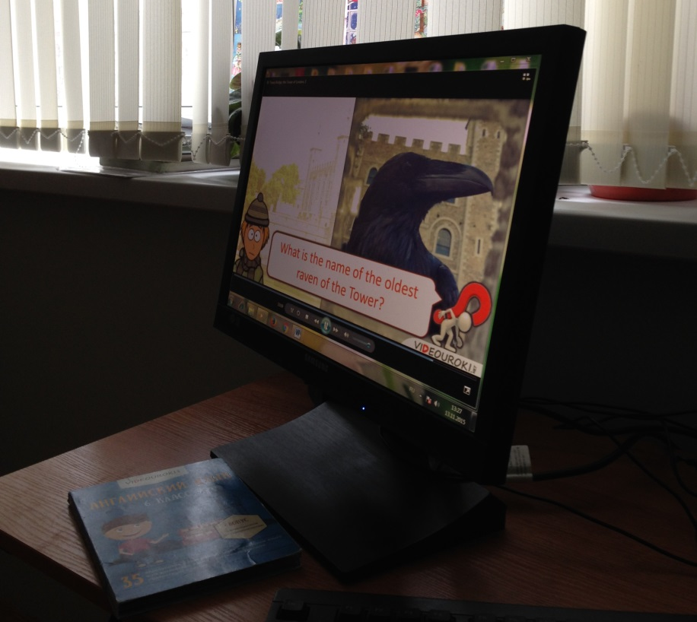
Особенности программы
Удовлетворение потребностей учащихся в дополнительном языковом материале.
Использование творческого подхода.
Ориентированность на работу с интересами учащихся и на развитие их личностных компетенций.
Активное использование текстового и визуального материала.

Slide 5
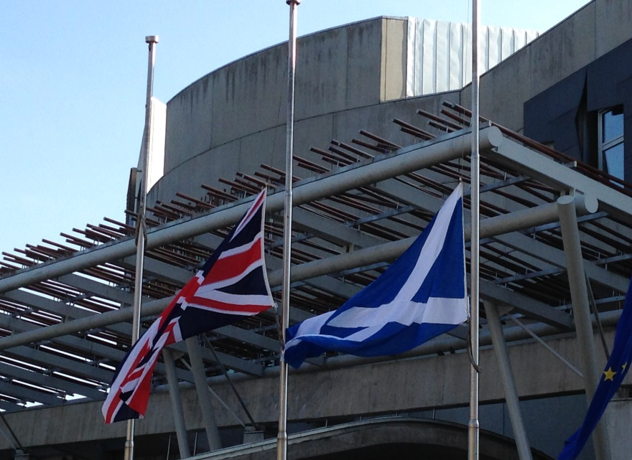
Содержание программы
№ п/п | Тема | Количество часов
1 | Географическое положение и особенности Великобритании | 8
2 | Достопримечательности Великобритании | 9
3 | История Великобритании | 10
4 | Знаменитые люди Великобритании | 7

Slide 6
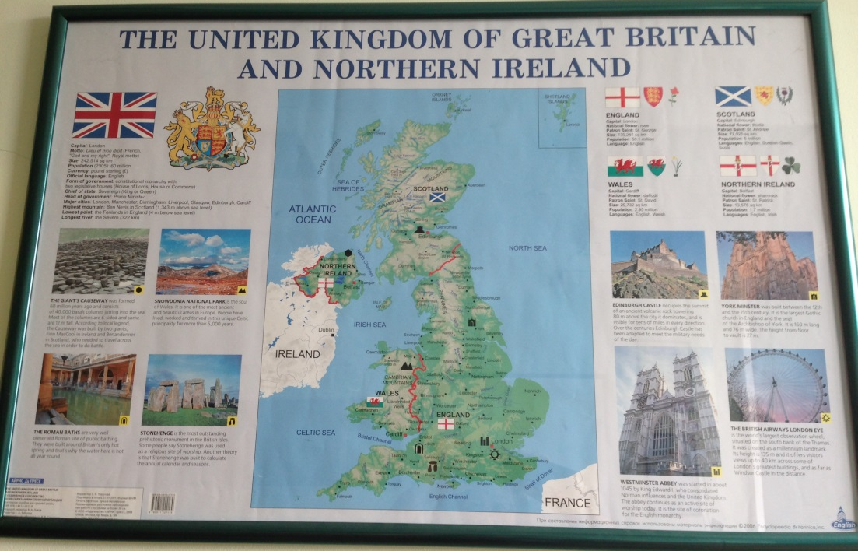
Раздел 1. Географическое положение и особенности Великобритании
Цель: Систематизация знаний учащихся о месте Великобритании на карте мира, о ее территориальном делении, о традициях, обычаях и символах Англии, Шотландии, Северной Ирландии и Уэльса. Завершается написанием сочинения.

Slide 7
Раздел 2. Достопримечательности Великобритании
Цель: Расширение знаний о главных достопримечательностях страны (Букингемский дворец, Вестминстерское Аббатство, Трафальгарская площадь, Биг Бен и здание Парламента, Эдинбургский замок, Тропа Великанов) через чтение текстов и просмотр видеофильмов с последующим выполнением заданий викторины.

Slide 8
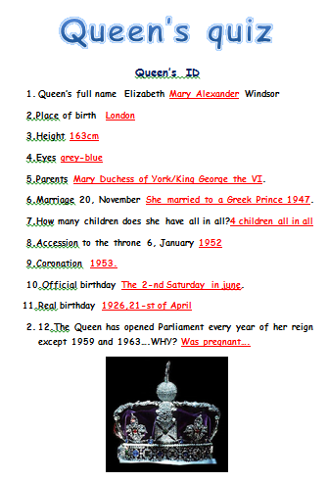
Раздел 3. История Великобритании
Цель: Знакомство учащихся с историей страны, с правящими династиями прошлого и современности. Тема раскрывается через просмотр презентаций, чтение текстов и видеофильма о Королеве Елизавете II с последующим выполнением «Queen`s Quiz».

Slide 9
Раздел 4. Знаменитые люди Великобритании
Цель: Познакомить учащихся с наиболее известными представителями страны: музыкантами (группа «The Beatles»), писателями (Джоан Роулинг), поэтами (Роберт Бёрнс), политическими деятелями (Уинстон Черчилль). Научить делать монологическое сообщение об известном человеке на своем уровне обученности, оформлять постер для Портфолио.

Slide 10
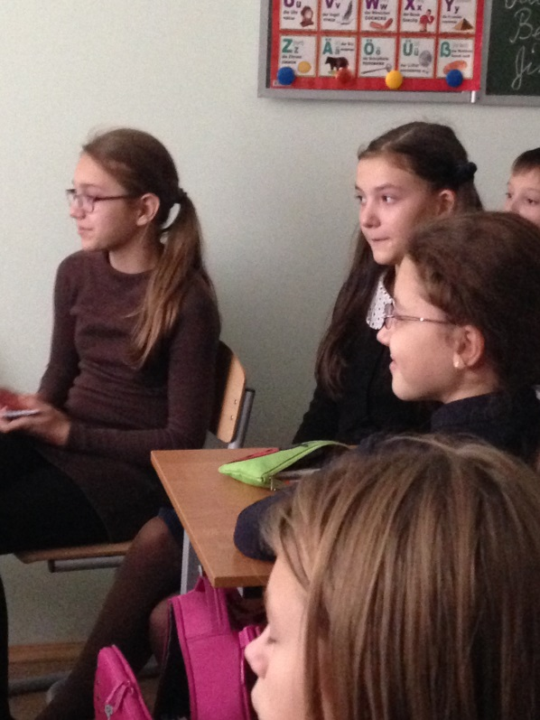
Виды деятельности
Видеоуроки;
Просмотр электронных презентаций;

Slide 11
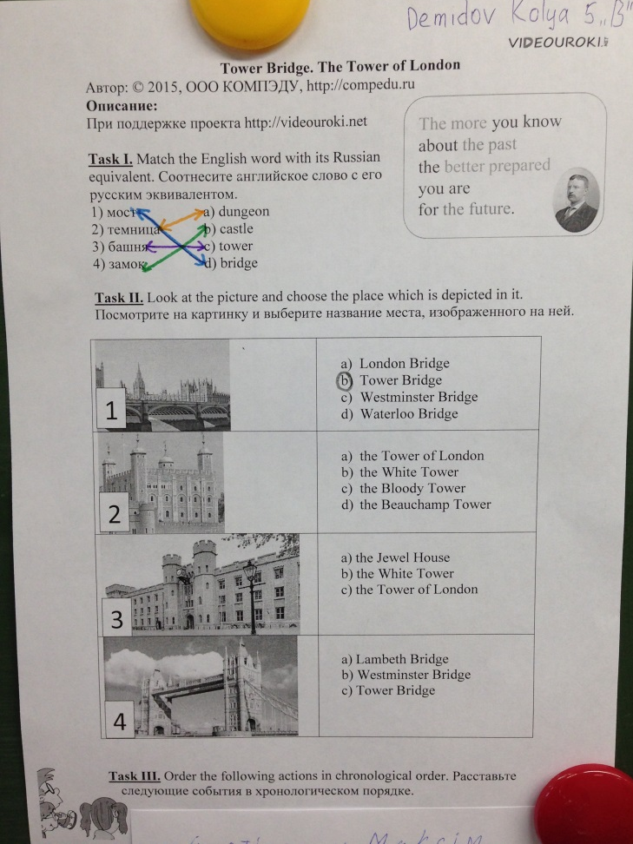
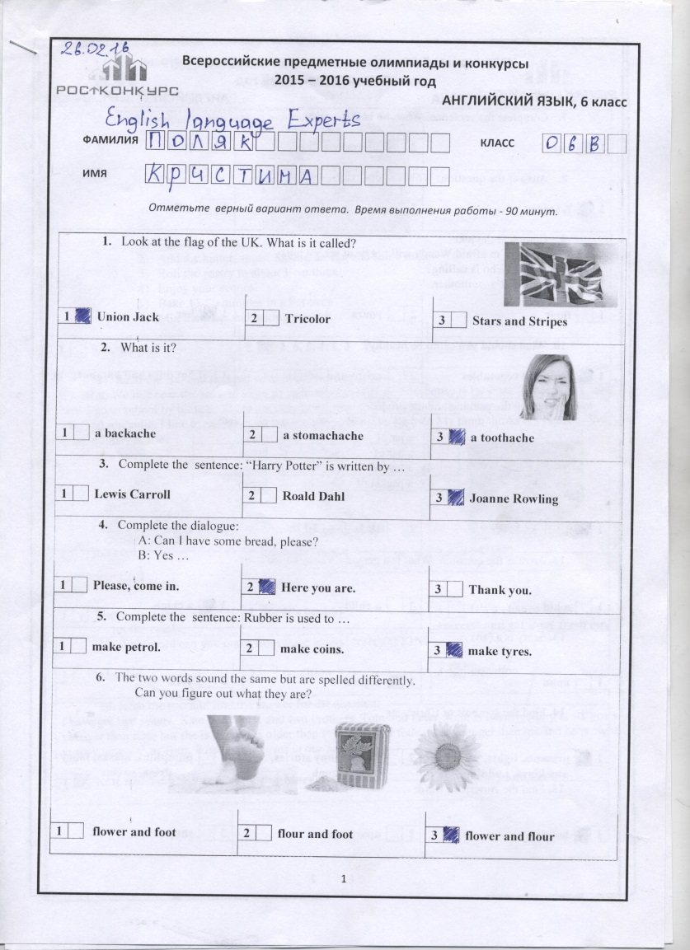
Виды деятельности
Викторины;
Тематические, дистанционные, онлайн олимпиады

Slide 12
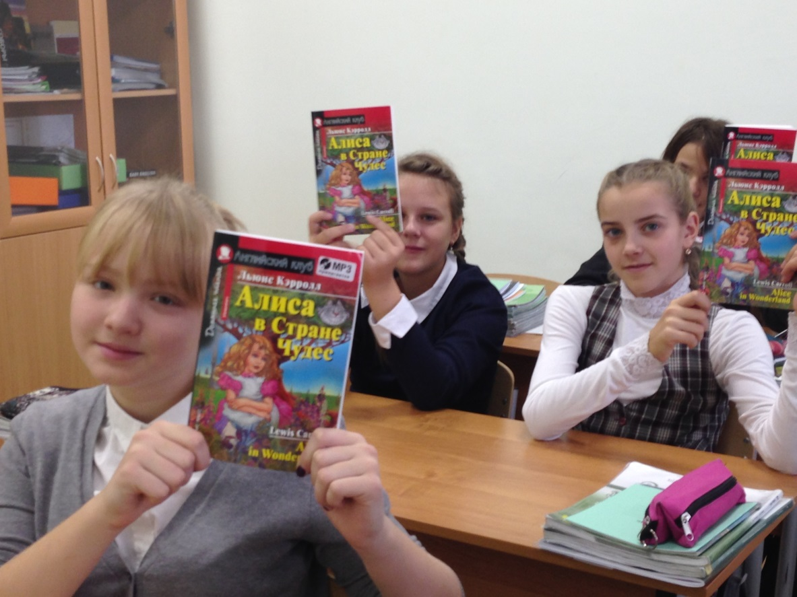
Виды деятельности
Чтение;
Дидактические игры;

Slide 13
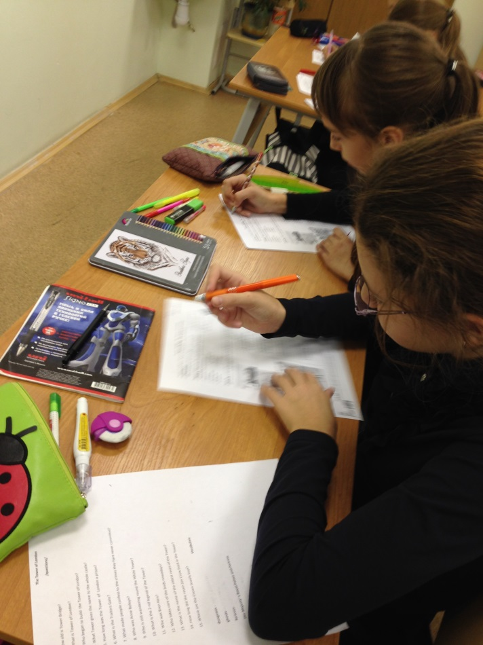
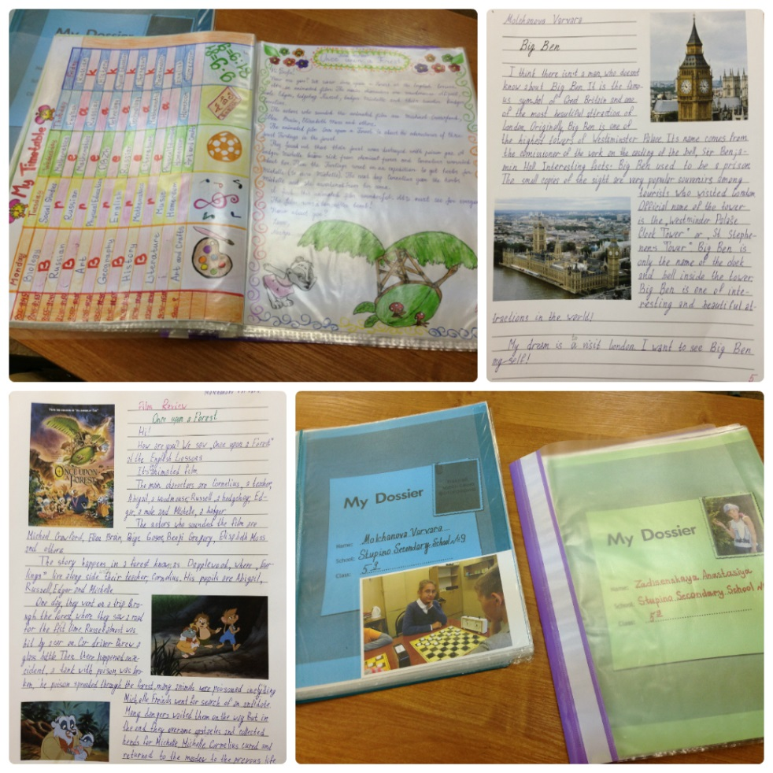
Виды деятельности
Проектная деятельность;
Работа с языковым портфолио (Language Portfolio);

Slide 14
Особенности организации курса
Программа внеурочной деятельности клуба знатоков Великобритании разработана в соответствии с требованиями ФГОС второго поколения ООО и направлена на усовершенствование речевой и страноведческой компетентности учащихся шестых классов и ориентирована на развитие личности.
Рассчитана на 34 часа, срок реализации программы 1 год.

Slide 15
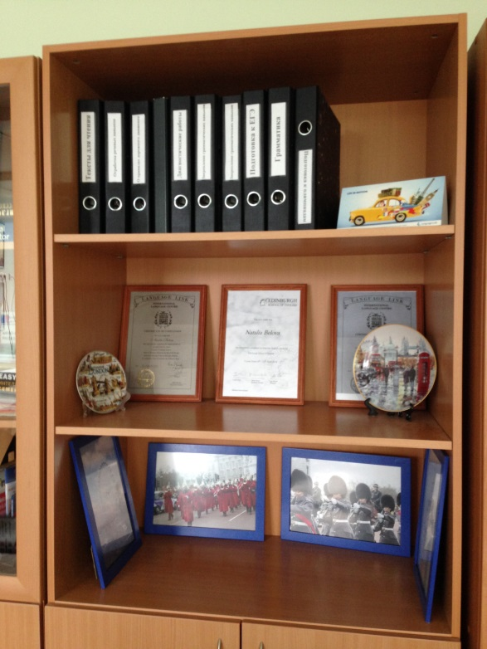
Оснащение учебного процесса
Средства изобразительной наглядности.
Предметные реалии стран изучаемого языка.
Аутентичные дидактические игры «Boggle», «Storytelling».
Видеокурсы.
Портфолио учащихся.

Slide 16
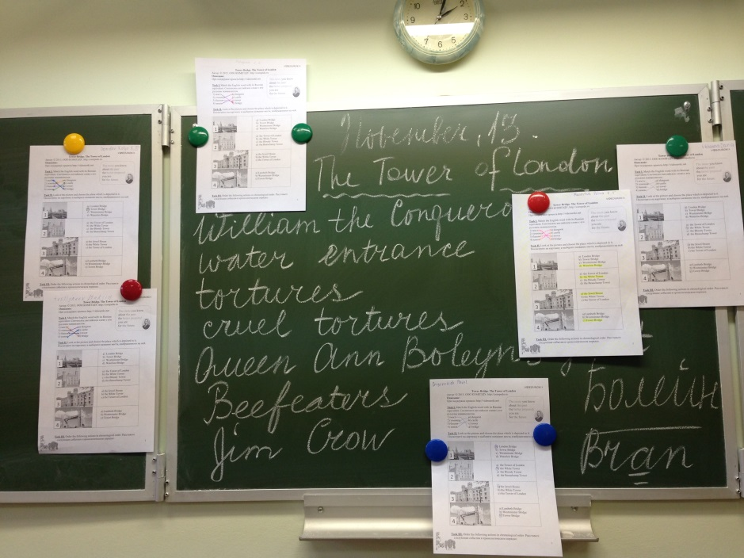
Формы контроля
Фронтальная и индивидуальная проверка выполненной работы.
Индивидуальные работы по основным формам письменной коммуникации (письмо, сочинение, обзор фильма, написание открытки).
Проектная деятельность.
Презентация своей работы.
Тестовые задания.

Slide 17
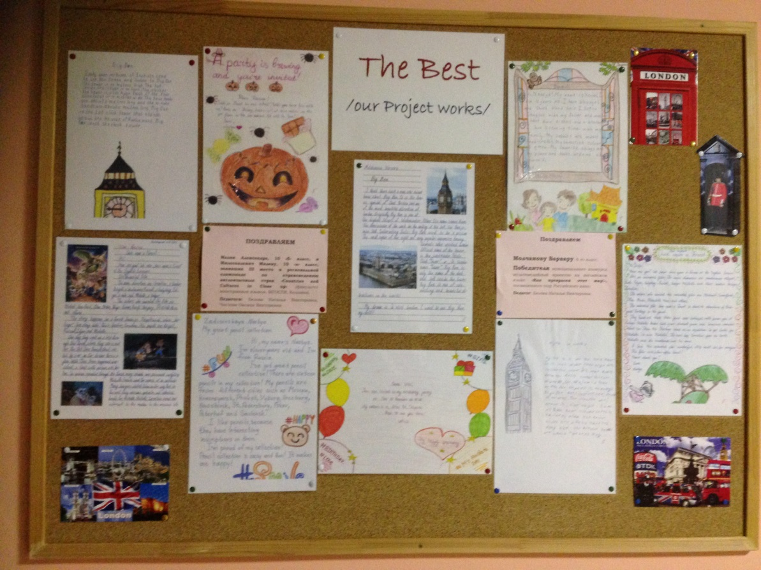
Формы подведения итогов
Тест/ викторина по страноведению.
Конкурс Портфолио учащихся/ «Языкового портфеля»

Slide 18
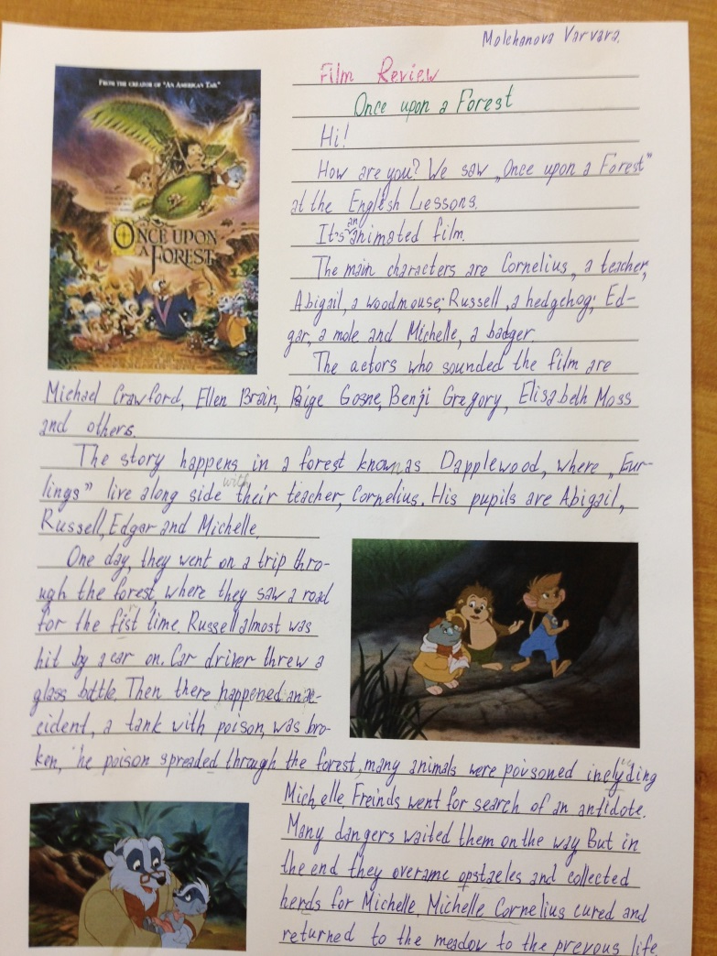
Материалы по результатам освоения программы
языковой портфель с творческими работами учеников;
перечень творческих достижений;
видеозаписи (фрагменты) занятий;
фотографии занятий/мероприятий

